Slide 1
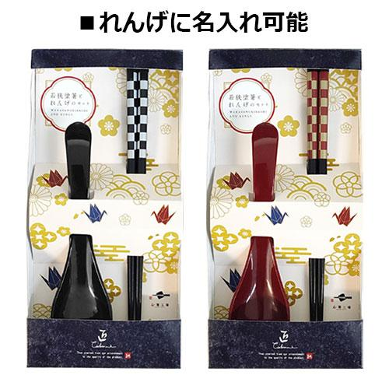
【提案書】
箸＆レンゲセット 市松文様
伝統的な和柄である市松模様を使った上品なデザインの箸とレンゲのセット。オリジナルデザインの名入れプリントが可能です。カラーは黒と朱の2色展開からお選びいただけます。
特徴
納期
納期スペース
仕様
素材 : 天然木・アクリル樹脂
サイズ : 箸230 レンゲ175(mm)
重量 : 70g
包装 : 化粧箱入り
備考 : 箸1c箔プリント名入れ
お見積
お見積りスペース

